Slide 1









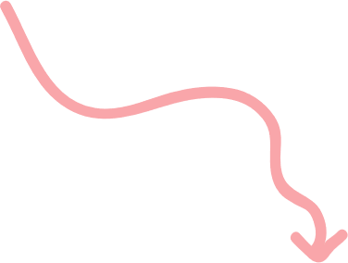





객체지향의 좋은 예시! 그 첫번째
스트래티지 패턴
-김민성-

Slide 2
목차
0
주제 선정 동기
1
디자인 패턴이란?
2
스트래티지 패턴이란?
3
어떻게 사용하는가?
4
객체지향의 관점에서 바라보자면?

Slide 3

주제 선정 동기
const keyword = `${배우고 싶은 것} 예제`;

Slide 4

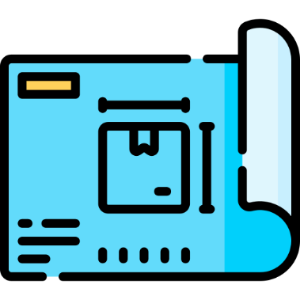
디자인 패턴이란?
자주 되풀이되는 문제나 상황에 대한
전형적인 해결책

Slide 5

스트래티지 패턴이란? – What?
알고리즘군을 정의하고 각각을 캡슐화하여
이들을 교환해서 사용할 수 있도록 하는 패턴

Slide 6
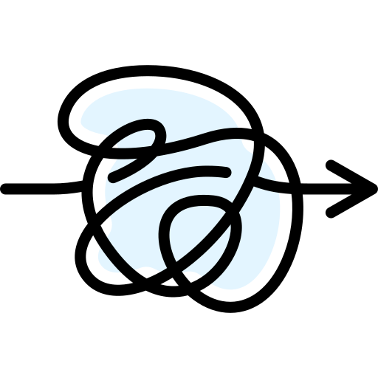
스트래티지 패턴이란? – When?
으.. 너무 복잡해 으.. 너무 길어

Slide 7
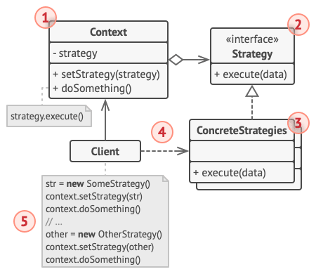

스트래티지 패턴이란? – How?

Slide 8
스트래티지 패턴이란? – Why?

Slide 9
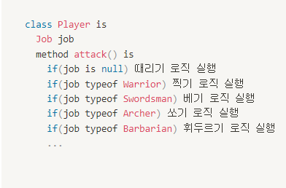
예시 – How?
현재 상황
1. 각각의 메서드가 매우 길다. 2. Warrior는 베거나 쏘지 못한다.
3. 찍기 로직을 Monster에서 재정의해야 한다. 4. Job이 추가되면 Player를 수정해야 한다.
attack 말고도 defend, run 등
다양한 로직이 있다고 가정하자..!

Slide 10
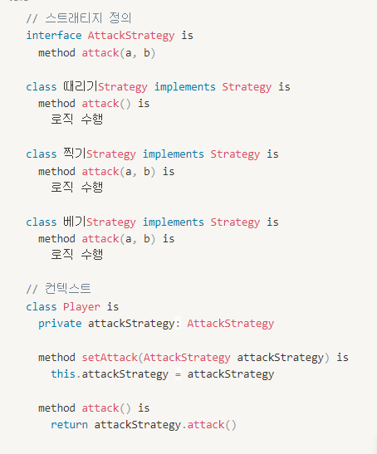
예시 – How?
1. Player는 AttackStrategy의 메서드를 실행하기만 한다. 2. 아무 직업이나 때리거나 찍을 수 있다. 3. AttackStrategy를 필드로 갖는 모든 객체는 찍거나 때리거나 벨 수 있다.
4. Job이 추가되어도 Player를 수정할 필요 없다.
attack 말고도 defend, run 등
다양한 로직이 있다고 가정하자..!

Slide 11

스트래티지 패턴을 통해 알 수 있는 객체지향
개방 폐쇄 원칙
확장에 대해선 열려 있고, 수정에 대해 닫혀 있게 함. 런타임(객체들 간의 관계)와 컴파일타임(클래스 간의 관계)

Slide 12
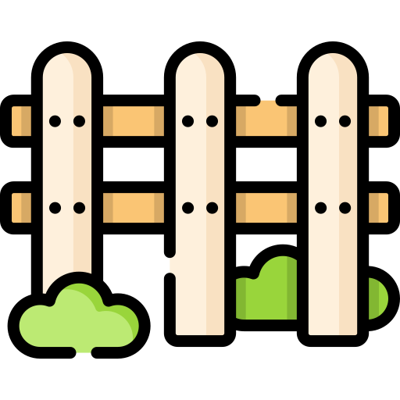
스트래티지 패턴을 통해 알 수 있는 객체지향
단일 책임 원칙
클라이언트와 알고리즘 사이의 의존 관계를 제거.
각각의 책임만 지도록 함.

Slide 13
스트래티지 패턴을 통해 알 수 있는 객체지향
단일 책임 원칙
클라이언트와 알고리즘 사이의 의존 관계를 제거.
각각의 책임만 지도록 함.

Slide 14
질문 부탁 드립니다
이미지 출처:
예, 재활용, 계획 아이콘 제작자: Freepik – Flaticon
지식 참고: https://refactoring.guru/ko/design-patterns/strategy https://mangkyu.tistory.com/194 https://cherry-beer.tistory.com/

